Slide 1
TALLER DE INFORMÁTICA Y PROGRAMACIÓN
BIENVENIDOS!!

Slide 2
APLICACIONES
COMENCEMOS…

Slide 3

¿Que es una aplicación?
Es un programa informático que realiza funciones específicas para beneficio de los usuarios

Slide 4
TIPOS DE APLICACIONES COMUNES
De escritorio
Web
Móviles

Slide 5
Aplicaciones de escritorio
Son aplicaciones que se instalan sobre el sistema operativo de la computadora.
Por lo general no necesitan conexión a internet para su funcionamiento.
Una de sus principales ventajas es que suelen ser mas rápidas ya que no necesitan conexión a un servidor

Slide 6
Algunas desventajas
Necesitan ser instaladas en la computadora a utilizar
Dependiendo de su programación por lo general no son multiplataforma (no corren sobre varios sistemas operativos).
Cada actualzación necesita instalación en la computadora.

Slide 7
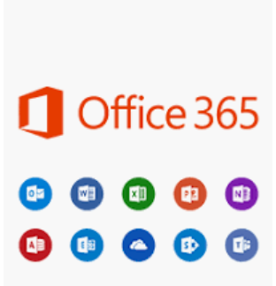
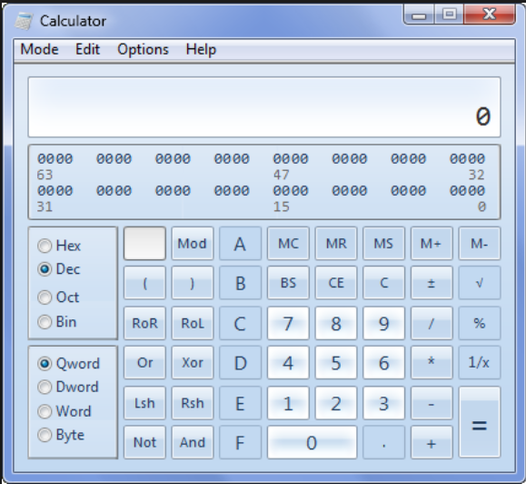
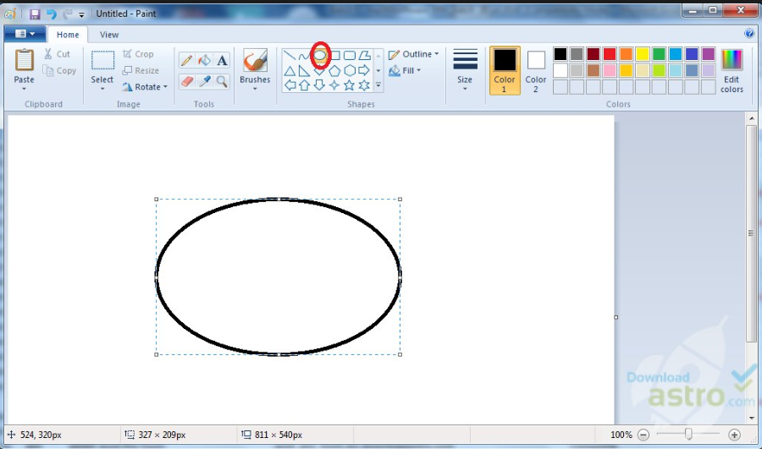
Ejemplos …

Slide 8
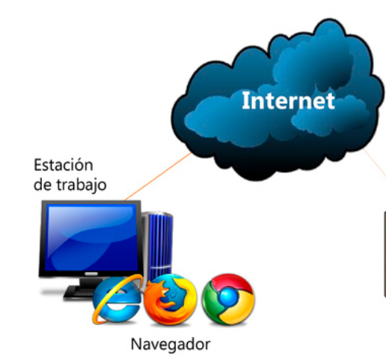
Aplicaciones web
Las aplicaciones web son un tipo de software que se codifica en un lenguaje soportado por los navegadores web y cuya ejecución es llevada a cabo por el navegador

Slide 9
Navegador
Es una aplicación o programa que permite el acceso a la Web, interpretando la información de distintos tipos de archivos y sitios web para que estos puedan ser visualizados.
Lo principales archivos que comprende el navegador son HTML y javascript

Slide 10
HTML
Es el lenguaje standard que describe la estructura de una página web.
Tiene una sintaxis ya definida que se debe seguir. Con el podemos, siguiendo la sintaxis del lenguaje, añadir lo que necesitemos en nuestra web: campos de texto, botones, carteles, etc.
Como ya mencionamos el navegador es una aplicación capaz de interpretar estos archivos y mostrarlos de forma amigable al usuario

Slide 11

JAVASCRIPT
Es un lenguaje de programación interpretado
Es el lenguaje que se utiliza normalmente en las páginas web para dar comportamiento a los elementos del HTML como botones, campos de texto, etc.
El navegador es capaz de interpretar este lenguaje y ejecutar js.

Slide 12
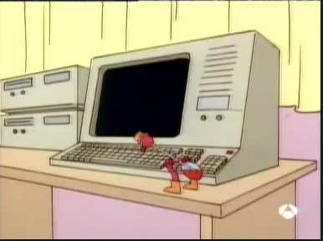

Hagamos una pagina web!

Slide 13
Ejemplo
Como dijimos el navegador es capaz de interpretar archivos HTML por lo tanto lo que debemos hacer es crear un archivo con la sintaxis correcta de HTML y guardarlo con la extensión HTML.
Luego abrimos el archivo creado con el navegador para poder ver nuestra página web.

Slide 14
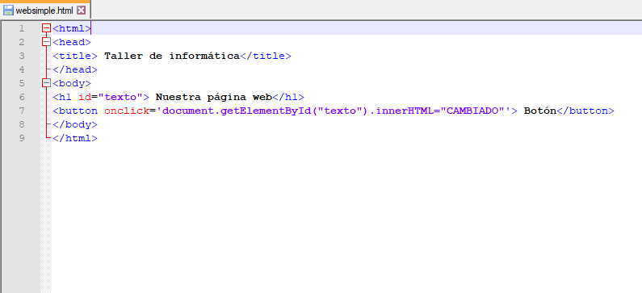

Slide 15

ACABAMOS DE CREAR UNA PÁGINA!!!!

Slide 16
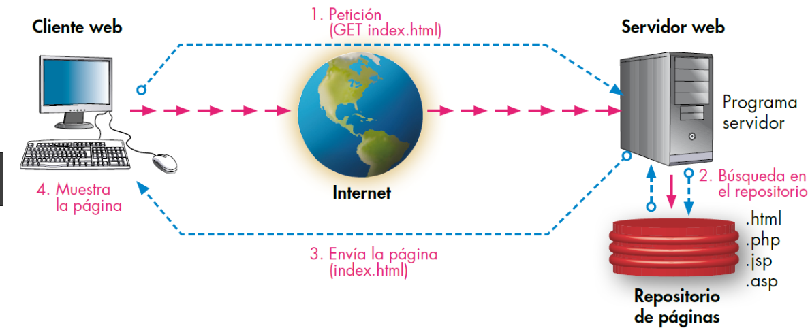
Funcionamiento de las web en general

Slide 17
Arquitectura cliente servidor
Es un modelo de aplicación que se separa en dos partes: el cliente y el servidor
El cliente realiza peticiones y el encargado de responderlas es el servidor.
En esta arquitectura la capacidad de proceso está repartida entre los clientes y los servidores, tiene grandes ventajas en cuanto a la separación de responsabilidades en las capas de una aplicación

Slide 18
Veamos un ejemplo en una página desconocida
Naveguemos a Google y veamos que pasa…

Slide 19
Experimentemos….
Abrir un navegador
Abrir las herramientas de desarrollador
Navegar a Google
Ir a la pestaña de Network en el navegador
Observar el primer request al servidor

Slide 20
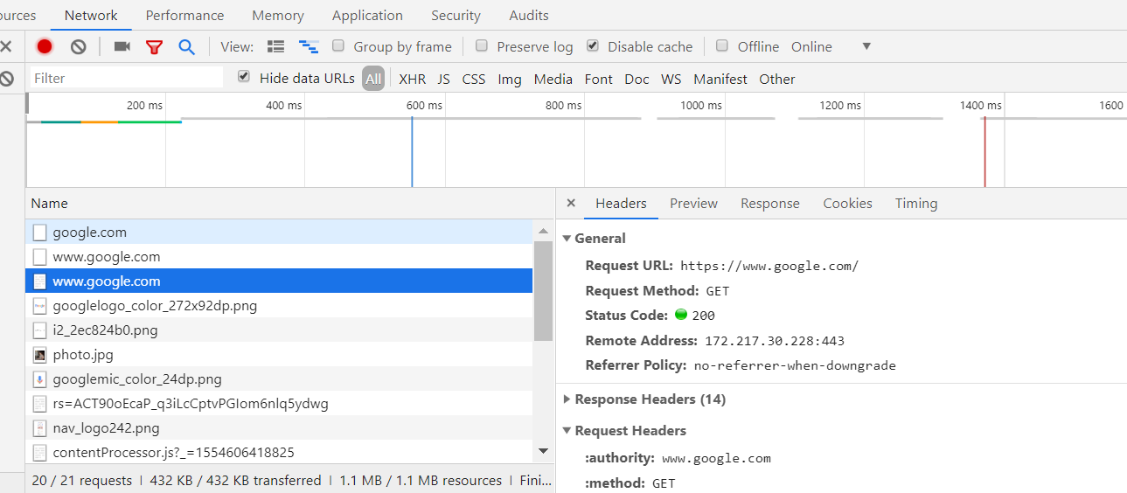

Slide 21
Funcionamiento de las web en general

Slide 22
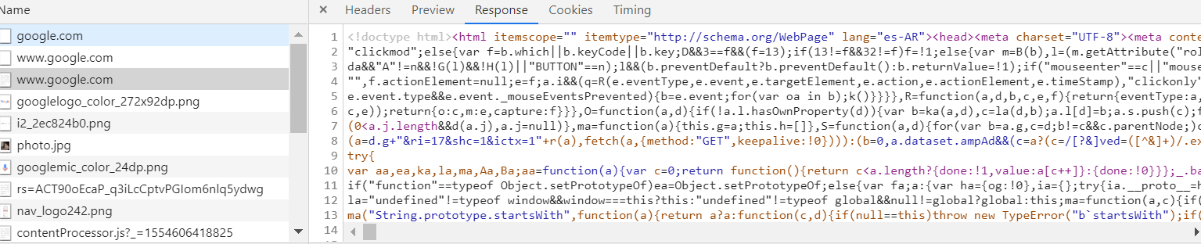
Aquí vemos como no comunicamos con el servidor y el servidor responde con el HTML

Slide 23

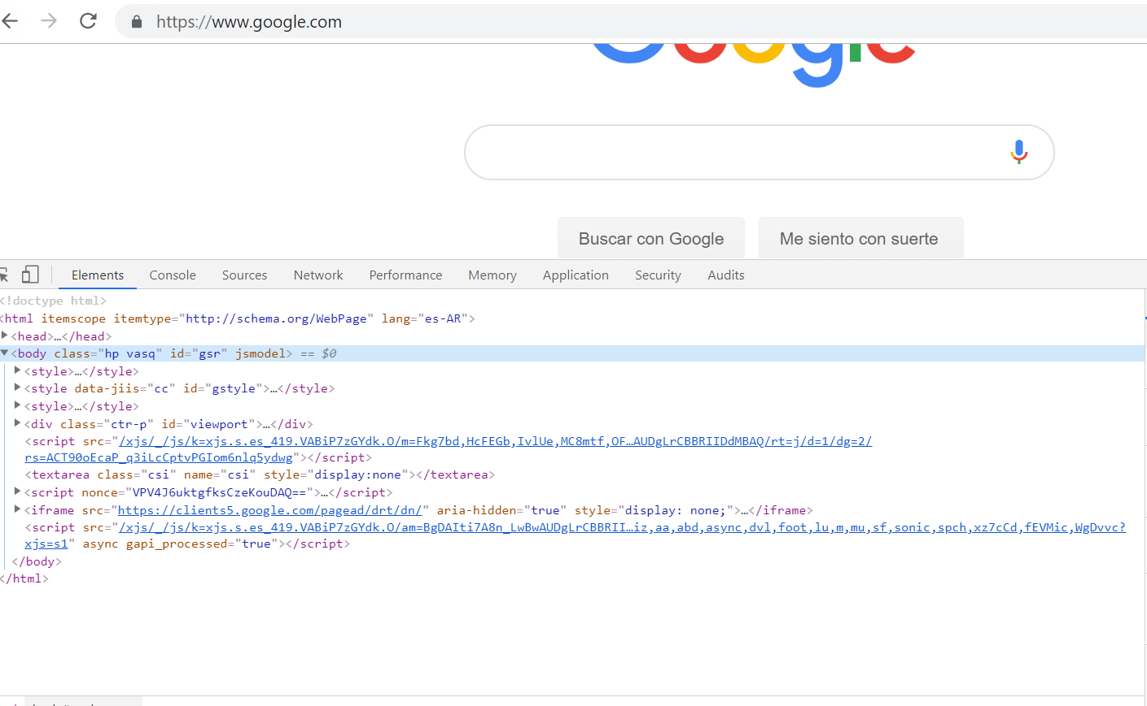
Veamos la pestaña de Elements…

Slide 24

ESTAMOS VIENDO EL HTML DE LA PAGINA PRINCIPAL DE GOOGLE!

Slide 25
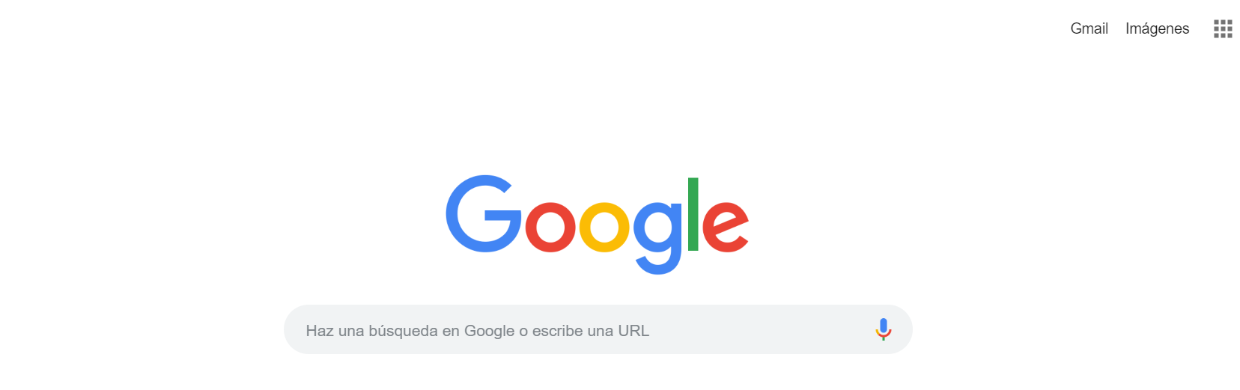
Haciendo una búsqueda..

Slide 26
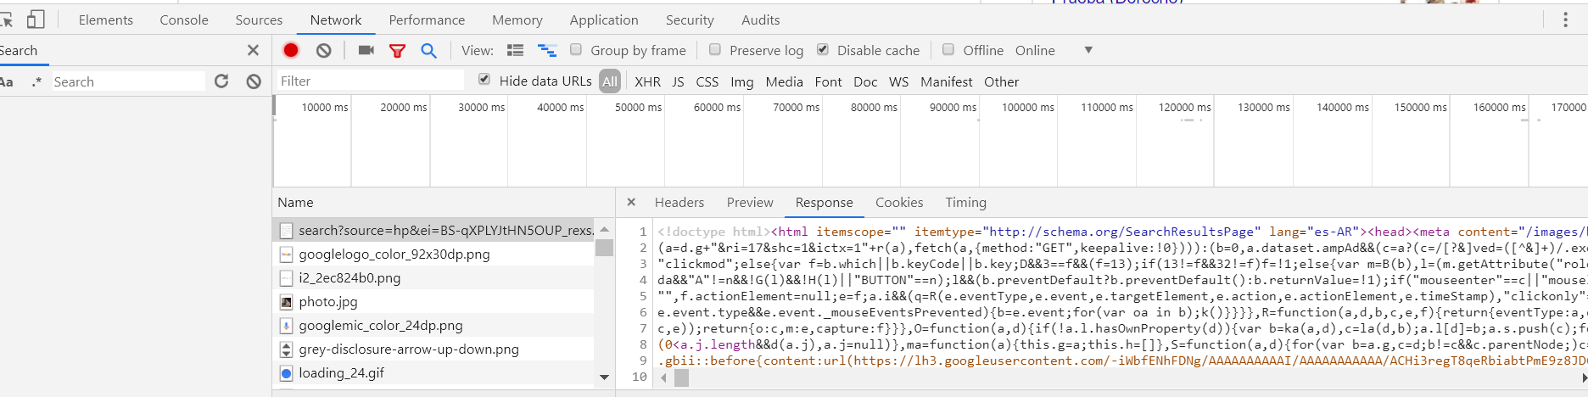
Observemos la comunicación con el servidor

Slide 27
Lo que sucedió…
1. Introdujimos una cadena en el campo de búsqueda
2. Al clickear “Buscar” se realizó un pedido al servidor pidiéndole que procese la búsqueda.
3. El servidor procesó los el pedido y devolvió un HTML con los resultados de la búsqueda.
El navegeador despliega el HTML al usuario

Slide 28

Para aprender un poco más sobre desarrollo web..
Hacer los tutoriales en www.w3schools.com para conoces un poco más sobre HTML, javascript y CSS.

Slide 29

Aplicaciones Móviles

Slide 30
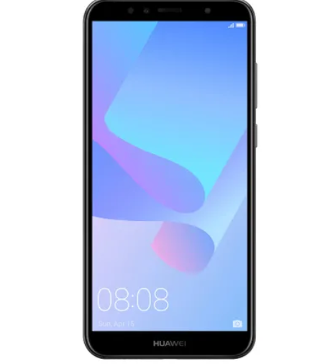


Aplicaciones Móviles
Son aplicaciones creadas para correr sobre dispositivo móviles como tablets, smartphones, etc.
Las aplicaciones que usamos todos los días en nuestro teléfonos son ejemplos de este tipo. Por ejemplo Whatsapp, Facebook, etc.

Slide 31
Tipos de aplicaciones móviles
Nativas
Hibridas
Web responsive

Slide 32
Aplicaciones nativas
La aplicación nativa está desarrollada y optimizada específicamente para el sistema operativo determinado y la plataforma de desarrollo del fabricante (Android, iOS, etc)
Este tipo de aplicaciones se adapta al 100% con las funcionalidades y características del dispositivo obteniendo así una mejor experiencia de uso
Se instalan en el dispositivo y solo pueden usarse en la plataforma para la cual fueron creadas
Ejemplos de este tipo son la mayoría de las aplicaciones que descargamos de la playstore como por ejemplo whatsapp

Slide 33
Aplicaciones Híbridas
Este tipo de aplicación aprovecha al máximo la versatilidad de un desarrollo web y tiene la capacidad de adaptación al dispositivo como una app nativa
Permite utilizar los estándares de desarrollo web (HTML5) y aprovechar las funcionalidades del dispositivo tales como la cámara, el GPS o los contactos
Son aplicaciones multiplataforma que se instalan en el dispositivo.

Slide 34
Web responsive
Es una aplicación web diseñada para adaptarse a los distintos dispositivos.
Debe abrirse desde un navegador
Es multiplataforma
No tiene acceso a los recursos del dispositivo como la cámara, contactos, etc.

Slide 35
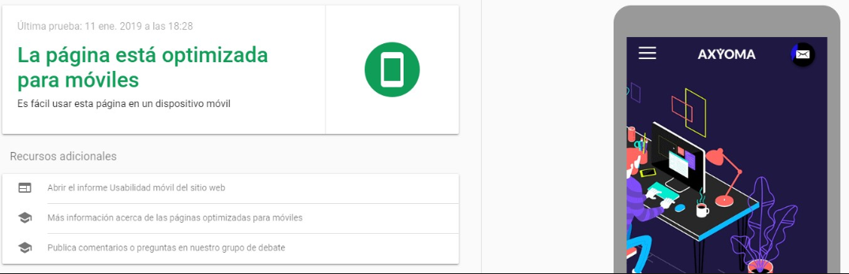

Slide 36
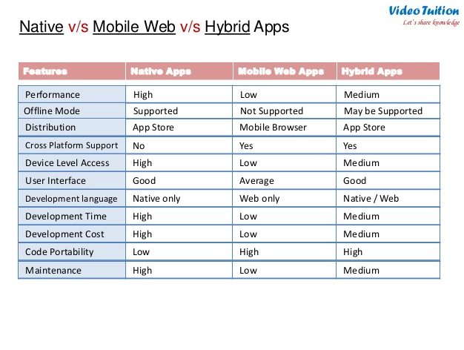
Comparación

Slide 37
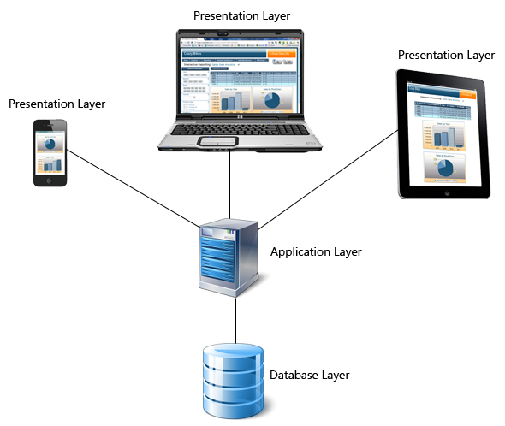
¿Cómo funcionan en general?

Slide 38
¿Cómo funcionan en general?
Las aplicaciones web móviles funcionan similares a una web común
Las aplicaciones que se instalan en el dispositivo, dependiendo de su complejidad, tiene una arquitectura cliente servidor. Donde el cliente (el dispositivo usando la aplicación) realiza pedidos de información al servidor, este los devuelve y la aplicación los presenta al usuario.

Slide 39
Algunos ejemplos …
Nativas: Calculadora de Android (no tiene arquitectura cliente servidor), Whatsapp (tiene arquitectura cliente servidor)
Web responsive: Web de twitter.

Slide 40

Para pensar…
¿Por qué cuando estamos sin conexión a internet podemos ver nuestras conversaciones de Whatsapp si no hay comunicación cliente servidor?

Slide 41
Momento de pensar nuestras propias aplicaciones…
Elegir un problema o necesidad que vean en la actualidad.
Proponer una aplicación.
Investigar si ya hay algo en el mercado que lo resuelva y si lo hay en que se diferencia su aplicación.
Pensando en lo que aprendimos. Pensar que tipo de aplicación sería.

